Slide 1
Практична робота Postman

Slide 2
Завдання 1
Використовуючи Postman створити колекцію QA_Прізвище_1. До колекції додати основні REST API запити (GET, POST, PUT, DELETE). Кожен запит повинен бути коректно сформованим та звертатися до існуючого ресурсу та повертати вірні дані та статус.
Завдання 2
Використовуючи Postman створити колекцію QA_Прізвище_2. Колекція повинна містити список запитів до існуючого інтернет-магазину, які описують такі операції: отримання списку товарів, отримання окремого товару, додавання товару до кошику, перегляд товарів у кошику, видалення товару з кошику
Для виконання завдань можна використовувати будь-які доступні ресурси, в т. ч. і власні проекти, якщо ті відповідають вимогам завдання.

Slide 3
Додаткове задання
Розширити завдання 2. Додати до створеної колекції запит авторизації. Виконати всі попередні запити як авторизований користувач, використовуючи Postman.

Slide 4
Типи запитів
GET – використовується для отримання з боку серверу певного ресурсу. Якщо ви здійснюєте цей запит, сервер шукає інформацію та відправляє її вам назад.
POST – необхідний для створення певного ресурсу на сервері. Сервер створює в базі даних нову сутність та сповіщує вас, чи був процес створення успішним.
PUT та PATCH – використовуються для оновлення певної інформації на сервері. У такому разі сервер просто змінює інформацію існуючих сутностей у базі даних та повідомляє про успіх виконання операції
DELETE – видаляє вказану сутність із бази чи сигналізує про помилку, якщо такої сутності в базі не було.

Slide 5
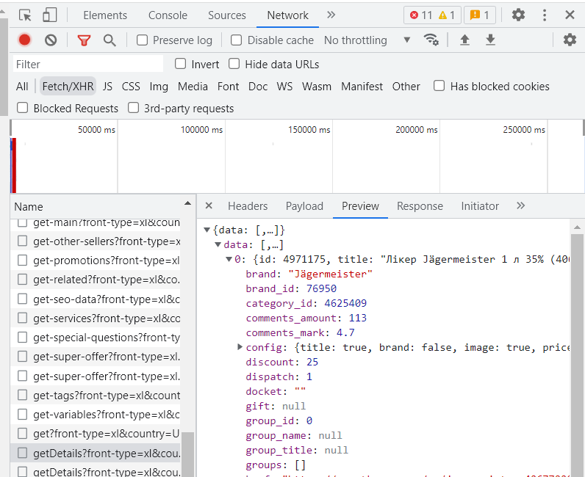
Додатки
https://www.postman.com/downloads/ - Завантажити Postman
https://learn.ztu.edu.ua/mod/resource/view.php?id=174744 – матеріали до Postman
Для завдання 2 отримати повний маршрут та дані для запитів можливо використовуючи інструменти розробника на сайті, а саме таб network. Знайшовши потрібний запит, натиснувши на нього, можна отримати інформацію про маршрут, заголовки (таб general), тіло запиту (таб payload), відповідь серверу (preview, response).

Slide 6
Додатки
Для додаткового завдання потрібно отримати токен авторизації, який буде або у відповіді після логіну, або у сховищі, яке знаходиться в інструментах розробника (таб Application для Chrome).

